Slide 1
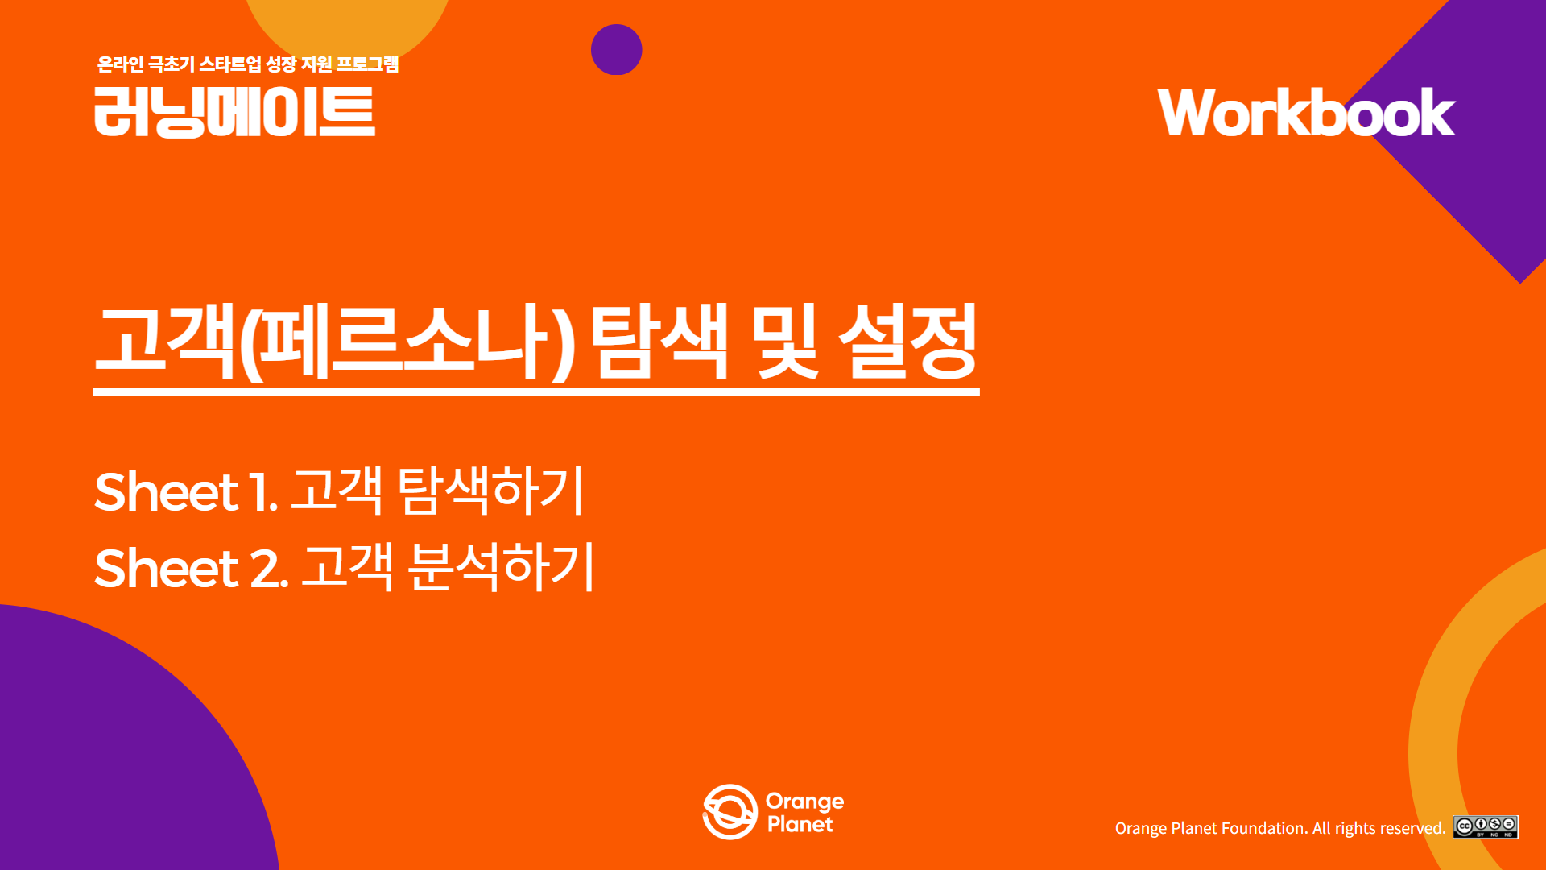

Slide 2
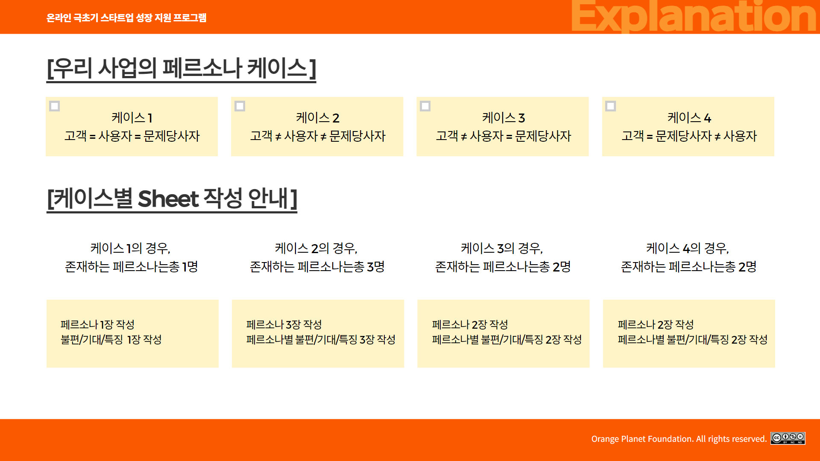

Slide 3
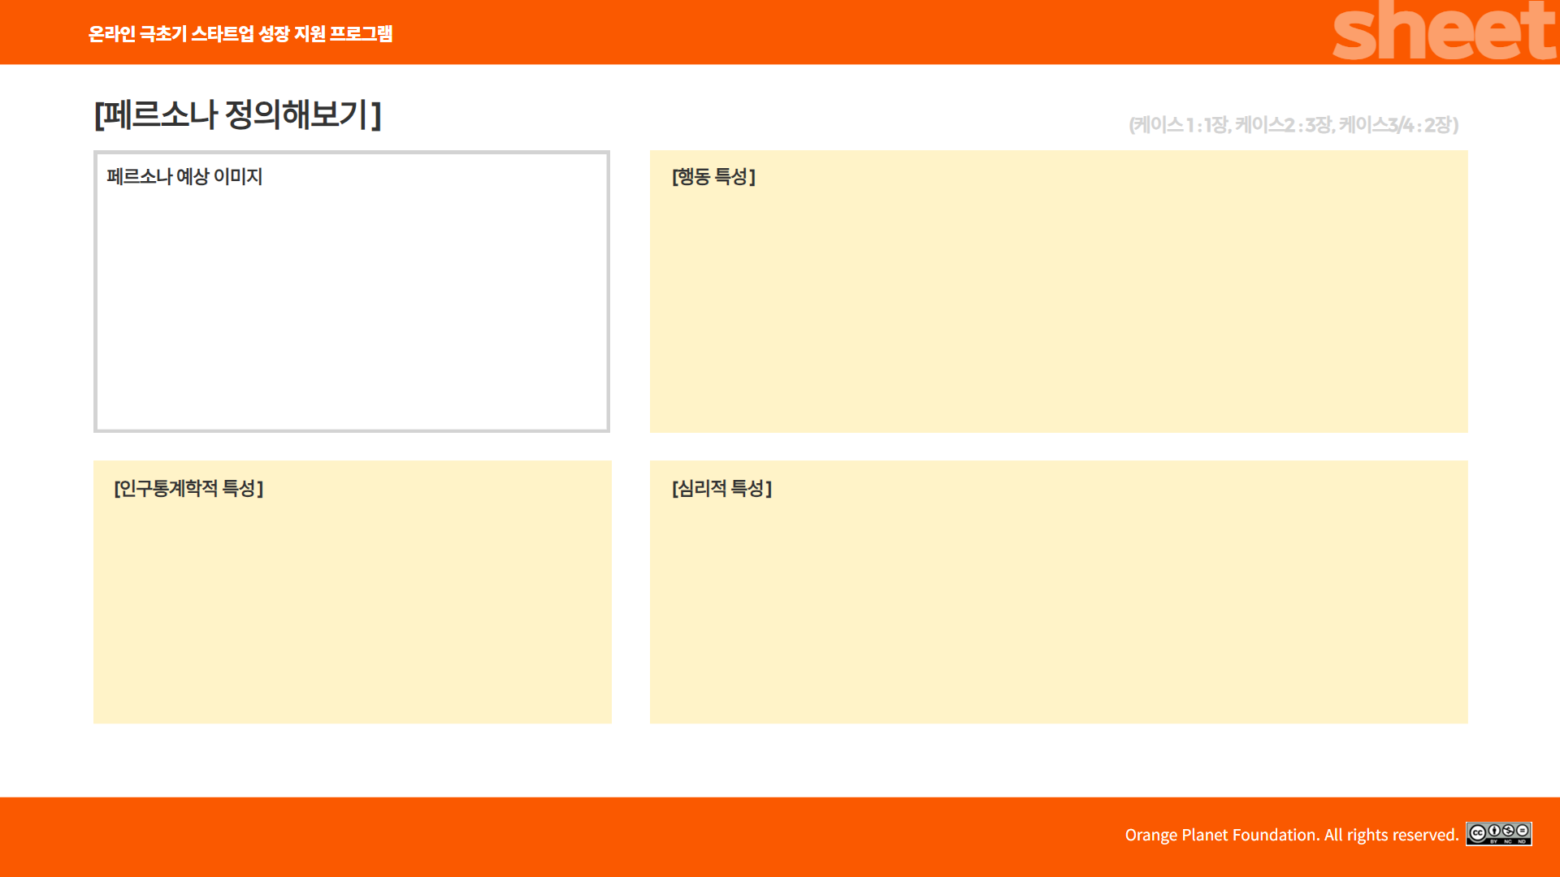
업무와 힐링 그리고 놀이까지 집에서 모든 일을 하는
싱글 여성이다. 운동과 활동적인 취미를 가지고 있지만
집에서는 완전한 휴식공간, 완전한 작업공간, 완전한
놀이공간을 가지고 있는 20대 중반 – 40대 여성이다.
패션을 좋아하지만 합리적인 소비를 한다. 자신의 기분을 좋게 하거나 힐링할 수 있는 아로마 제품이나
향들을 집안 곳곳에 놓는 것을 좋아한다.
이들은 합리적인 소비를 추구하지만 자신을 기분좋게 하고 심리적으로
위안을 주거나 안정감을 주는 제품에 돈을 지불할 의사가 충분히 있다.
아로마, 향 등을 정기적으로 구매하고 주로 SNS등을 통해 제품을 구매하며
정기구독 정수기, 정기구독 차티백, 정기구독 과일 등을 하고 있다.
20대중반 – 40대의 서울에 사는
대학교를 졸업한 여성이며
경제적으로 혼자 먹고 살 정도의 능력이 있으며
아파트 또는 오피스텔에 사는 1인 가구이다.
시간의 효율적인 면을 중시하면서도 합리적인 소비를 원한다.
최대한 단시간에 자신을 납득시킬 만한 질좋고 가격좋은 물건을 구매하기를 원한다.
예쁘거나 심리적으로 기분좋게 해주는 제품은 그만한 가치가 있다고 생각하고 조금 비싸더라도 구매하기도 한다

Slide 4
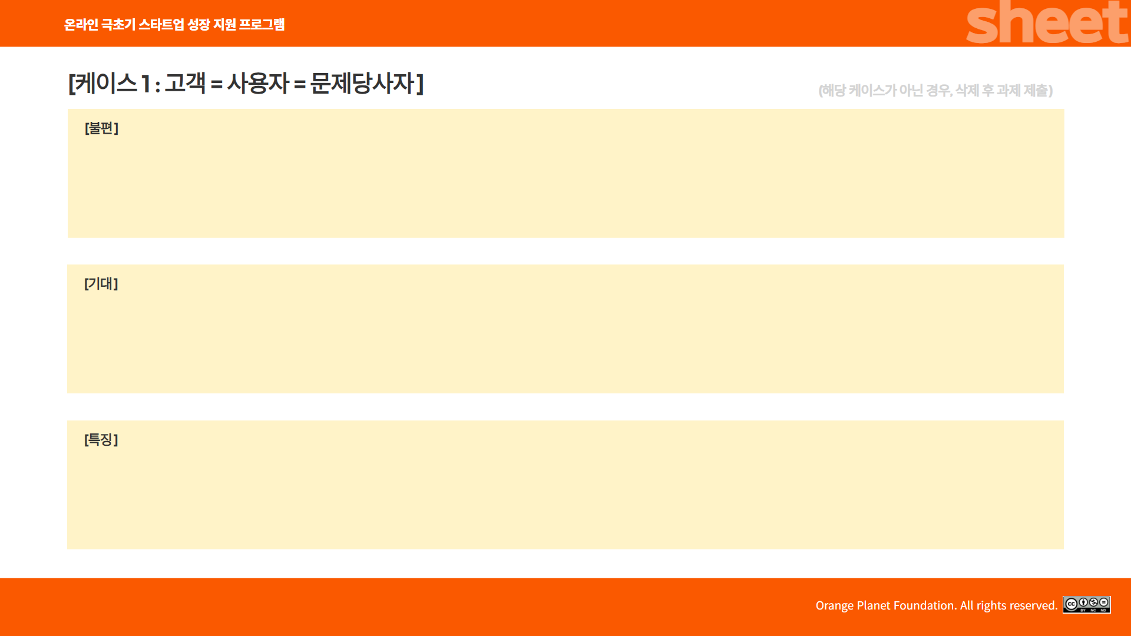
집에서 샤워후 숙면을 취할때 입을만한 옷은 편한 일상복들이나 잠옷을 입고 생활하지만
세수를 하거나 씻을 때도 옷들이 젖지만 옷들을 그대로 사용하기 때문에 비위생적이기도 하고 불편하기도 하다.
샤워 후에 편안하게 잠자리에 들고 싶은 생각이다.
체구에 딱 맞는 목욕가운을 입으면
샤워후에 편한 상태로 젖은 몸을 말릴 수 있고 편한 상태로 잠들 수 있을 것 같다.
기존의목욕가운들은 여성, 남성 두가지 체형에만 맞춰진 형태라 한국인의 체형에 맞지 않게 너무 큰 것도 많으나
이 제품은 작은 체형의 여성들에게도 부담되지 않는 크기와 너무 귀엽지 않은 깔끔한 스타일의 목욕가운이다.

Slide 5
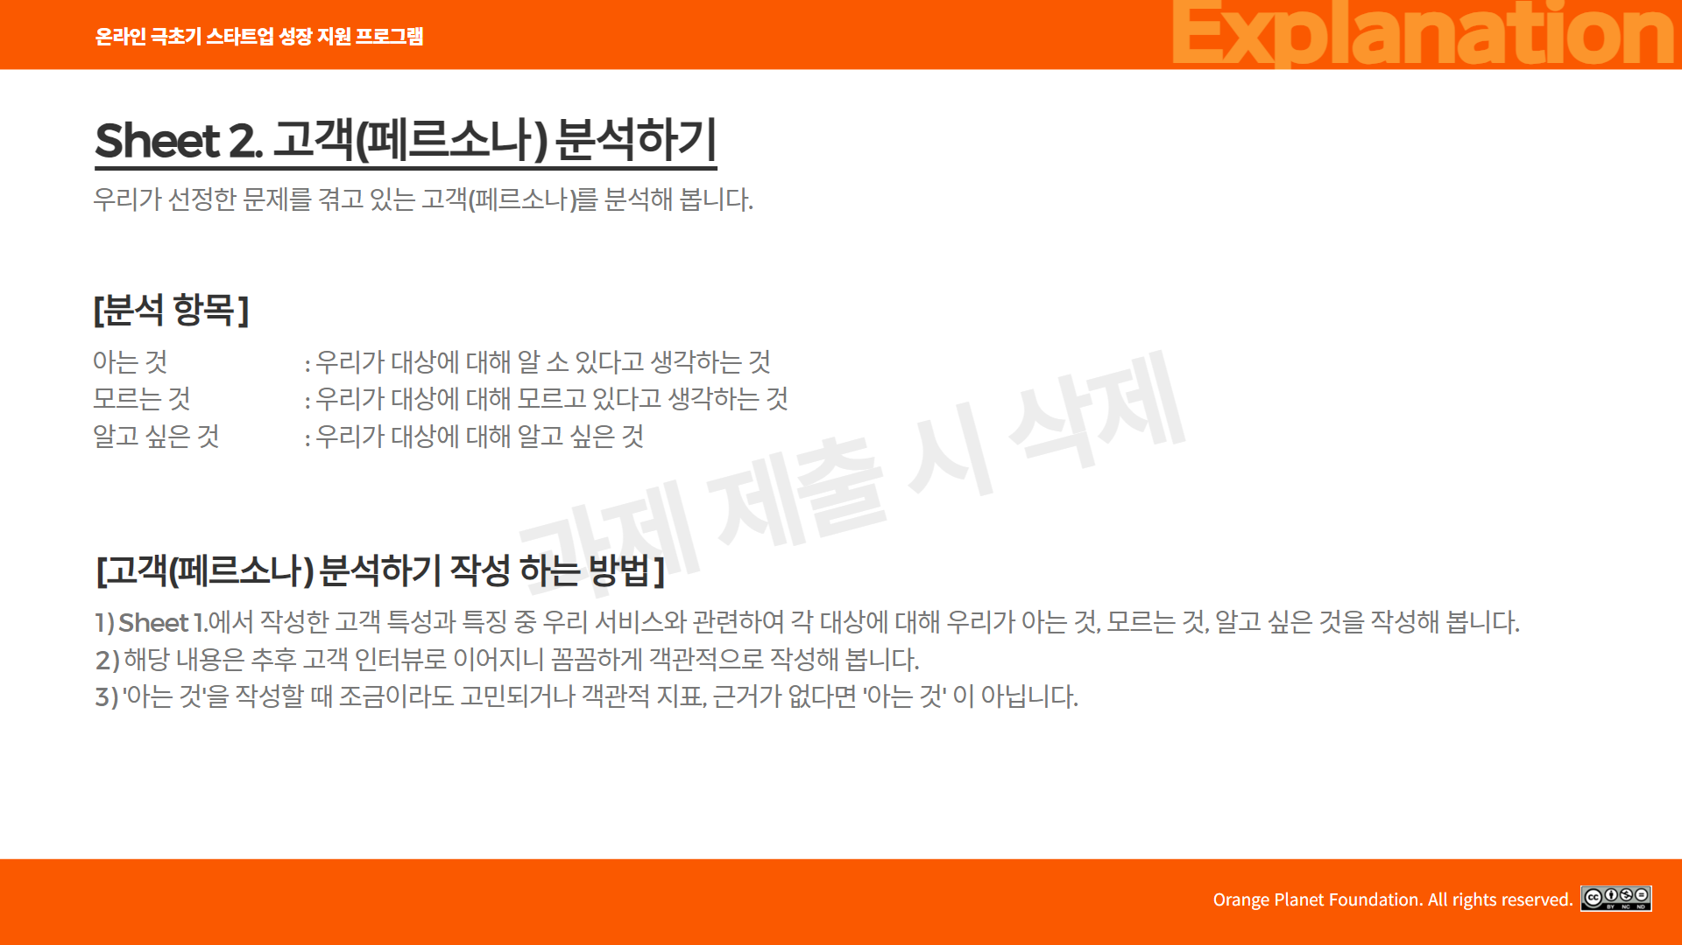

Slide 6
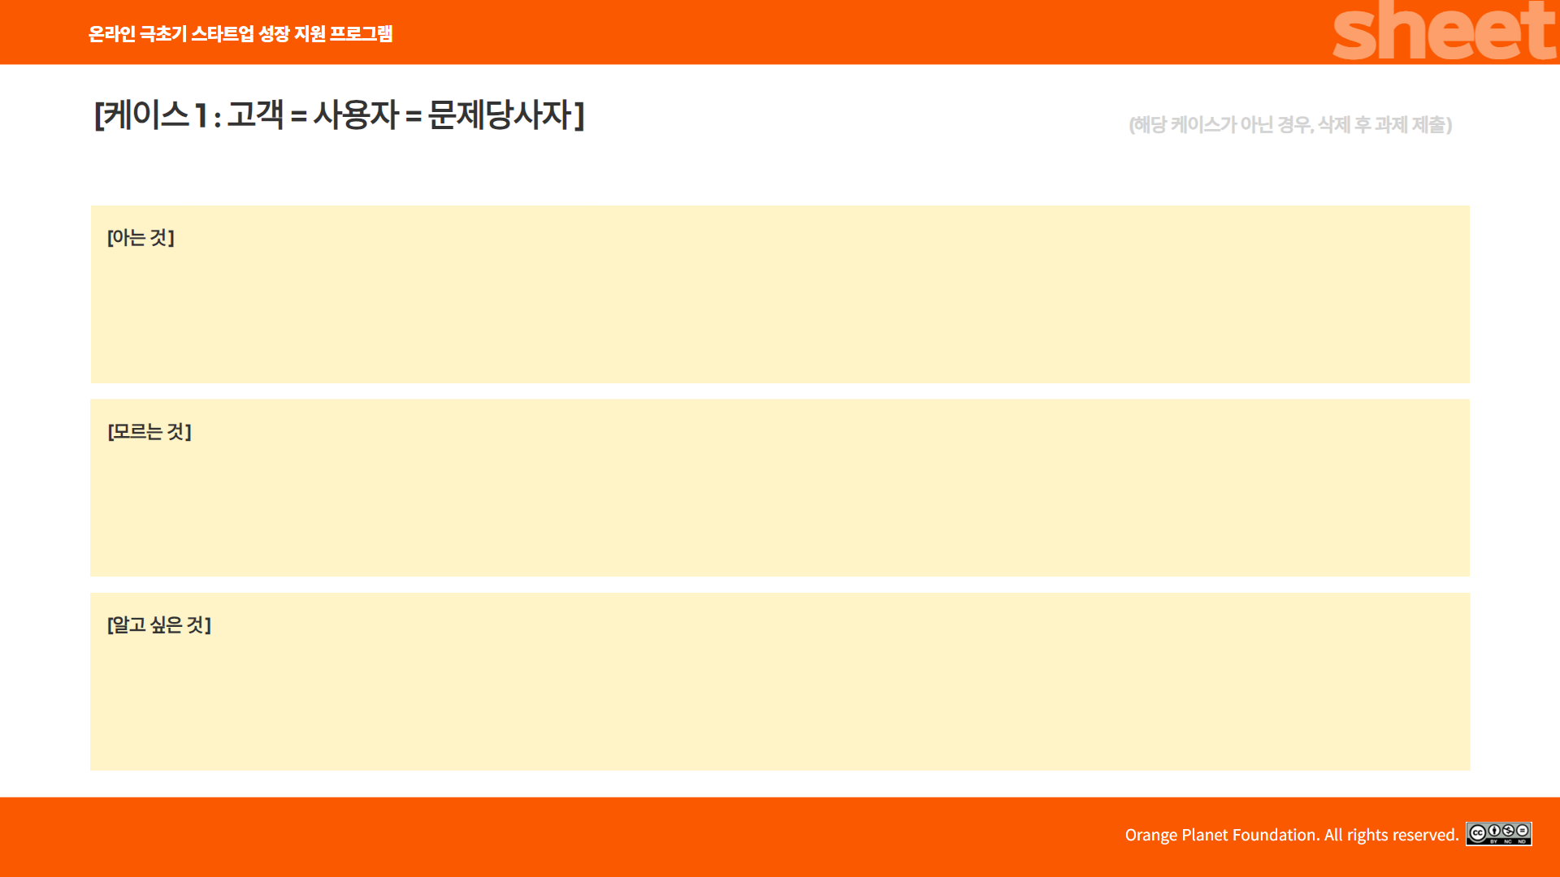
목욕가운을 입는 사람들만 입고 있다. 생각한 시장보다 작다는 것.
왜 목욕가운이 한국에서 익숙한 제품이 아닌 이유
목욕가운이 친숙하고 익숙한 제품이 되려면 무엇을 해야하는것인지

Slide 7


